Slide 1
信号与系统实验（8）
利用MATLAB进行系统状态变量分析

Slide 2

利用MATLAB进行系统状态变量分析
微分/差分方程到状态方程的转换
状态方程系统函数H(s) / H(z)的计算
求解连续系统的状态方程
求解离散系统的状态方程

Slide 3
一、微分/差分方程到状态方程的转换
[A,B,C,D]= tf2ss (num,den)
num,den分别表示微分/差分方程右侧和左侧的系数（系统函数H(s)/H(z)的分子多项式和分母多项式的系数向量）。
A,B,C,D分别为状态方程的系数矩阵。
注意：计算差分方程时num,den必须长度相等

Slide 4

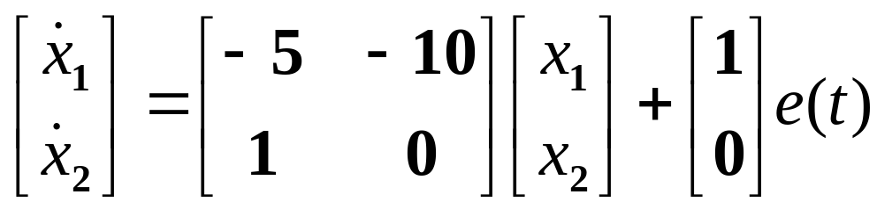
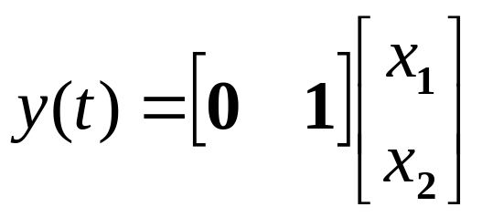
例1. 写出系统 的状态方程
num = [1]; den = [1 5 10];
[a,b,c,d] = tf2ss (num,den)
运行结果为 : a = [-5,-10;1,0] b = [1;0]
c = [0,1] d = [0]
所以系统的状态方程为：

Slide 5
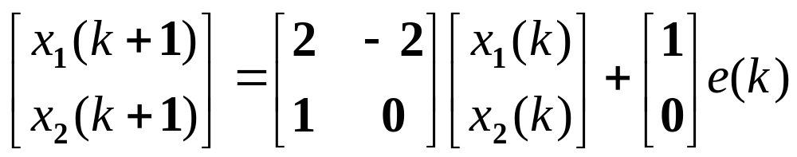
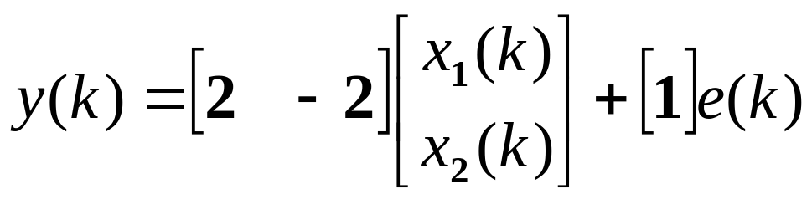
例2. 写出系统y(k) - 2y(k-1) + 2y(k-2) = e(k)的状态方程
num = [1 0 0]; den = [1 -2 2];
[a,b,c,d] = tf2ss (num,den)
运行结果为 : a = [2,-2;1,0] b = [1;0]
c = [2,-2] d = [1]
所以系统的状态方程为：

Slide 6
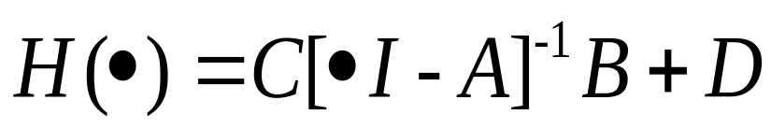
二、状态方程系统函数H(s) / H(z)的计算
[num,den]= ss2tf (A,B,C,D,i)
A,B,C,D表示状态方程的矩阵
i表示函数计算的与第i个输入相关的系统函数，即H(.)的第i列
num表示H(.)第i列的分子多项式，
den表示H(.)公共的分母多项式。

Slide 7
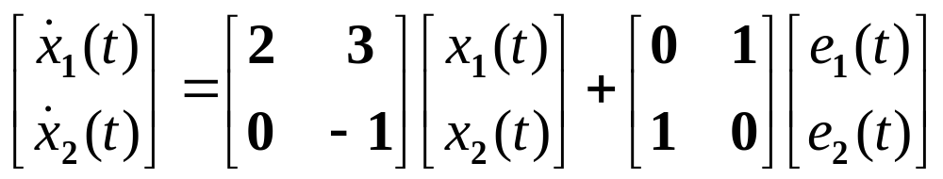
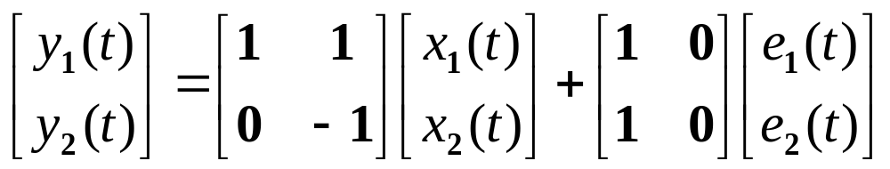
例3、已知某连续系统的状态方程和输出方程为：
求该系统的系统函数H(s)
A =[2 3; 0 -1]; B =[0 1; 1 0];
C =[1 1; 0 -1]; D =[1 0; 1 0];
[num1,den1] = ss2tf(A,B,C,D,1);
[num2,den2] = ss2tf(A,B,C,D,2);

Slide 8
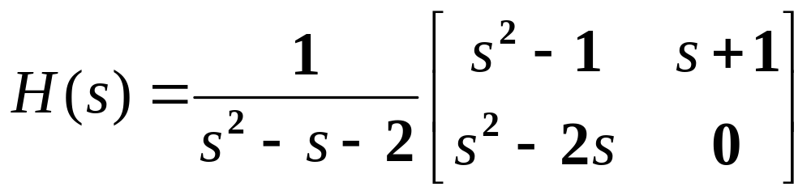
运行结果为 :
num1 = [1 0 -1; 1 -2 0] den1 = [1 -1 -2]
num2 = [0 1 1 ; 0 0 0] den2 = [1 -1 -2]
所以系统函数H(s)为：

Slide 9
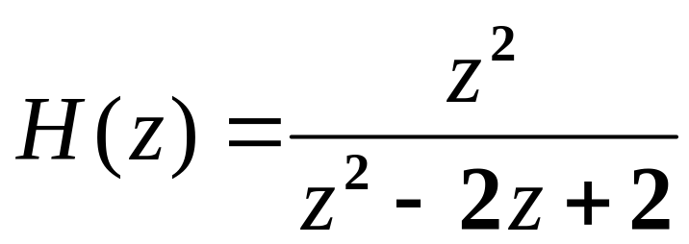
例4、已知某离散系统的状态方程和输出方程为：
求该系统的系统函数H(z)
A =[2 -2; 1 0]; B =[1; 0];C =[2 -2]; D =[1];
[num,den] = ss2tf(A,B,C,D);
运行结果为 : num = [1 0 0] den = [1 -2 2]
所以系统函数H(z)为：

Slide 10
三、连续系统状态方程的MATLAB求解
[y,to,x] = lsim(sys, f, t, x0)
sys是系统状态空间模型，借助ss函数求得
sys = ss(A,B,C,D);
t 计算系统响应的时间向量
f(:,i) 是系统第i个输入信号
x0 是状态变量的初始状态(缺省时计算零状态响应)
y(:,i) 是系统第i个输出信号
t0是实际计算的样本点，x是系统的状态变量

Slide 11
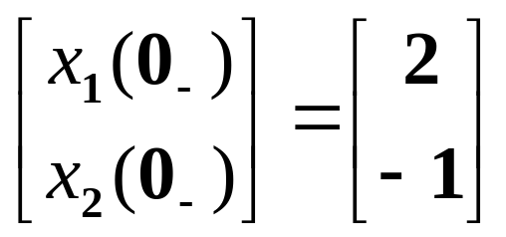
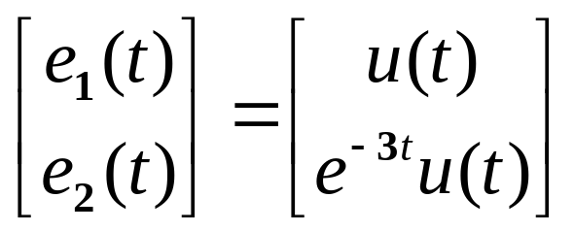
例5、已知某连续系统的状态方程和输出方程为：
初始状态和输入分别为：
计算系统的输出
y= lsim(sys, f, t, x0)

Slide 12
A =[2 3; 0 -1]; B =[0 1; 1 0];
C =[1 1; 0 -1]; D =[1 0; 1 0];
sys = ss(A,B,C,D);
x0 = [2 ;-1];
t = 0:0.01:2;
f(:,1) = ones(length(t),1);
f(:,2) = exp(-3*t);
y = lsim(sys,f,t,x0);
subplot(2,1,1),plot(t,y(:,1));ylabel('y1(t)');
subplot(2,1,2),plot(t,y(:,2));ylabel('y2(t)');
y= lsim(sys, f, t, x0)

Slide 13
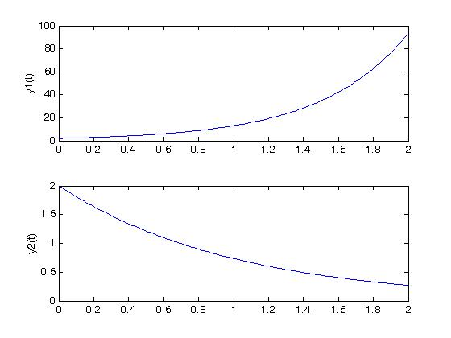

Slide 14
四、离散系统状态方程的MATLAB求解
[y,n,x] = lsim(sys, f, [], x0)
sys是系统状态空间模型，借助ss函数求得
sys = ss(A,B,C,D,[]);
f(:,i) 是系统第i个输入序列
x0 是状态变量的初始状态(缺省时计算零状态响应)
y(:,i) 是系统第i个输出序列
n是输出序列的下标
x是系统的状态变量

Slide 15
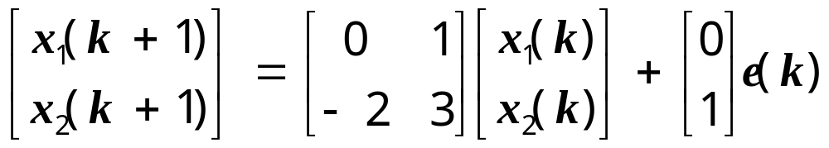
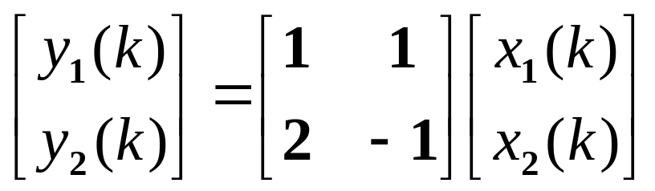
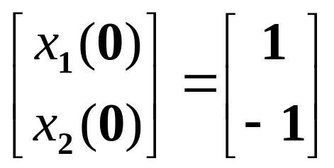
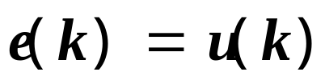
例6 已知某离散系统的状态方程和输出方程为
初始状态和输入分别为：
计算系统的输出
y = lsim(sys, f, [], x0)

Slide 16
A =[0 1; -2 3]; B =[0; 1];
C =[1 1; 2 -1]; D =[0; 0];
sys = ss(A,B,C,D,[ ]);
x0 = [1 ;-1];
N = 10;f = ones(N,1);
y = lsim(sys,f,[ ],x0);
subplot(2,1,1),stem(y(:,1));ylabel('y1(k)');
subplot(2,1,2),stem(y(:,2));ylabel('y2(k)');
y = lsim(sys, f, [], x0)

Slide 17
